Slide 1

RenewAgra: Parcours de Transformation SAP
Autonomiser l'agriculture mondiale avec une intelligence numérique unifiée

Slide 2

À Propos de RenewAgra
Fondée en 1974
Présence Mondiale
Leader établi dans l'agriculture mondiale depuis cinq décennies
Siège au Danemark avec filiales en Inde et au Brésil
Chiffres Clés
45 000 employés | Chiffre d'affaires de 6,7 milliards USD
Trois divisions stratégiques: CropCo, TransCrop, EnvoData

Slide 3
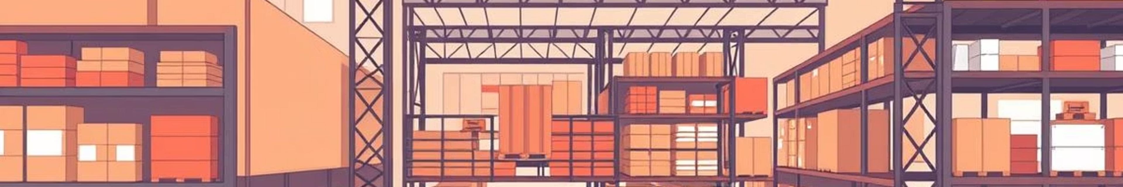
Défis Actuels
Fragmentation Systématique
Visibilité Limitée
Systèmes ERP fragmentés, applications héritées et tableurs Excel compromettent l'efficacité opérationnelle et l'intégrité des données.
Les rapports manuels et l'absence d'analytique en temps réel retardent la prise de décision stratégique et la réactivité.
Conformité Complexe
Coordination Logistique
Les exigences réglementaires multiples sur trois continents créent des risques de conformité et augmentent les coûts administratifs.
L'absence de suivi en temps réel et la coordination manuelle ralentissent la chaîne d'approvisionnement mondiale.

Slide 4
Solutions SAP Alignées aux Besoins
Défi
État Actuel
Solution SAP
Intégration de Données
Processus manuels fragmentés
SAP S/4HANA Cloud
Logistique
Pas de suivi en temps réel
SAP Transportation Management
Rapports
Rapports statiques et retardés
SAP Analytics Cloud
Mobilité
Accès limité aux données
SAP Fiori

Slide 5





Parties Prenantes Clés
DSI
PDG
Influence Majeure
Influence Majeure
Modernisation informatique, intégration technique, sécurité des données
Alignement stratégique, ROI global, positionnement compétitif
Directeur Financier
Directeurs Opérationnels
Influence Moyenne
Influence Moyenne
ROI, conformité réglementaire, contrôle budgétaire
Gains d'efficacité, optimisation des processus, satisfaction utilisateur
Partenaire SAP de Confiance: Deloitte – expertise SAP mondiale et succès éprouvés dans le secteur agricole

Slide 6
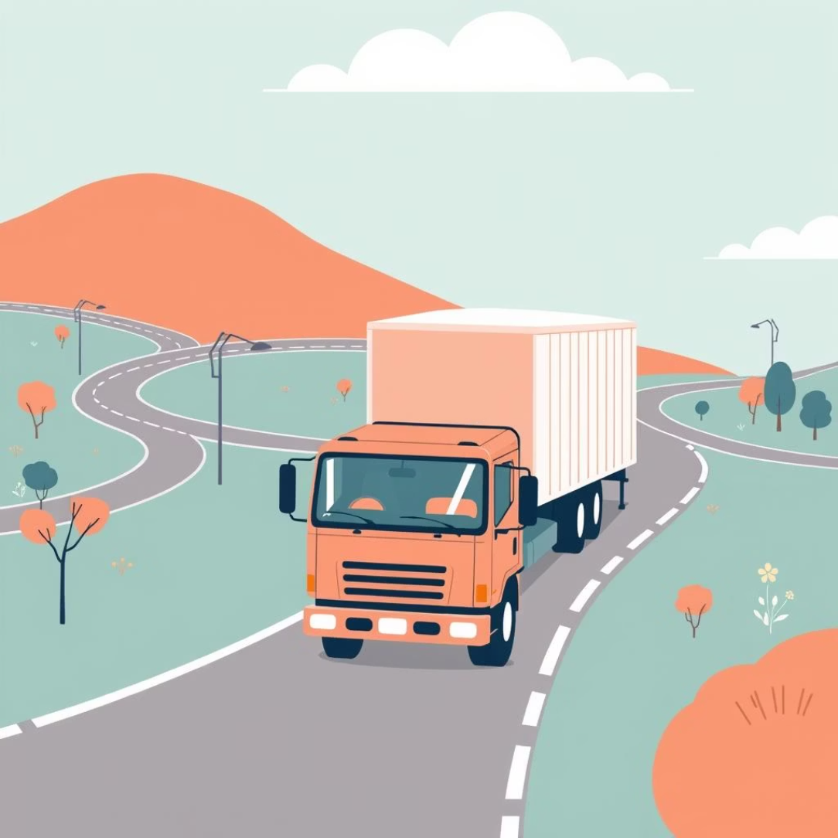
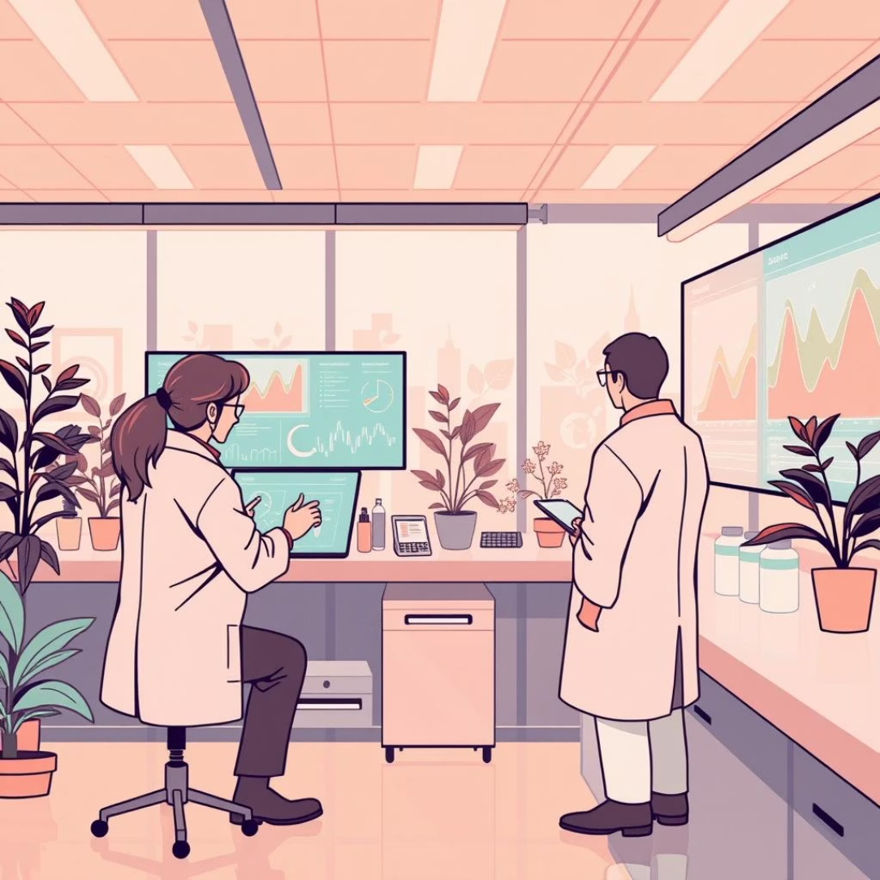
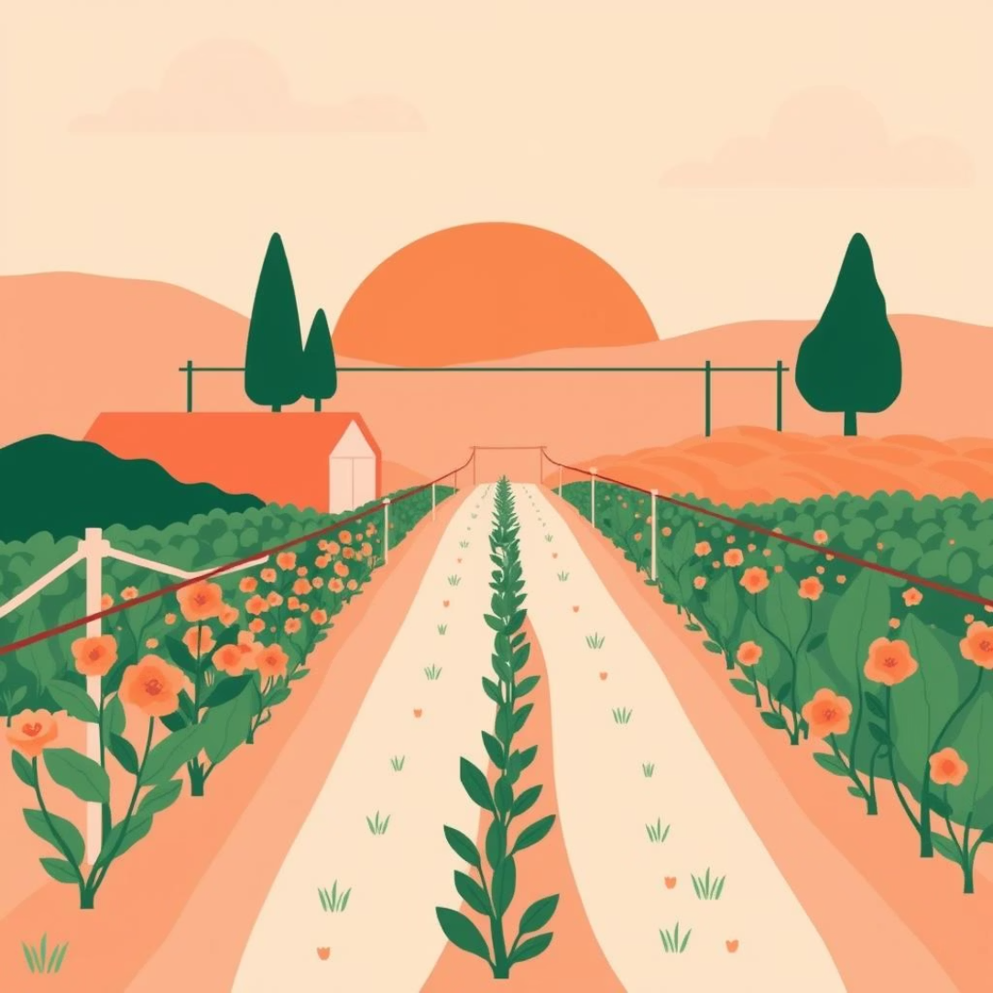
Analyse par Division
CropCo
TransCrop
EnvoData
Cœur métier de production agricole. Priorité: modernisation des systèmes de gestion des cultures, durabilité opérationnelle, et efficacité des ressources.
Logistique et transport complexes. Priorité: conformité aux lois de transport, optimisation des routes, suivi en temps réel des expéditions.
Recherche et innovation intensives. Priorité: analytique évolutive, protection de la propriété intellectuelle, génération d'insights prédictifs.

Slide 7


Écosystème SAP Intégré
SAP S/4HANA Cloud
Plateforme ERP centralisée unifiant finance, chaîne d'approvisionnement et comptabilité pour tous les domaines opérationnels.
SAP Transportation Management
Optimisation des routes, gestion des transporteurs et suivi en temps réel pour la logistique transfrontière efficace.
SAP Analytics Cloud
Insights prédictifs, tableaux de bord en temps réel et automatisation décisionnelle alimentant la stratégie basée sur les données.
SAP Fiori
Interface mobile et rôles personnalisés garantissant l'accès équitable et la productivité des utilisateurs en tout lieu.

Slide 8
Résultats Attendus
Opérations Simplifiées
Unification des processus multi-pays pour une exécution cohérente et conforme à travers CropCo, TransCrop et EnvoData.
Visibilité Complète
Analytique en temps réel et tableaux de bord prédictifs activant la prise de décision rapide et l'anticipation des tendances.
Accélération Décisionnelle
Réduction de 30% du temps de prise de décision grâce aux rapports automatisés et aux analyses intégrées.
Conformité Renforcée
Respect garanti des exigences réglementaires régionales avec audit automatisé et traçabilité complète des données.
Satisfaction Client
Service amélioré via la coordination logistique optimisée, les livraisons plus rapides et une qualité produit accrue.

Slide 9

Stratégie de Formation et d'Adoption
Formation Technique
Gestion du Changement
Certification complète sur SAP S/4HANA Cloud, intégration de configurations et gestion des données pour équipes informatiques et informatique métier.
Stratégie d'adoption claire, communication organisée en phases, engagement utilisateur et support du changement culturel organisationnel.
Gouvernance des Données
Protocoles de qualité des données, validation analytique, conformité réglementaire et maintenance continue des standards d'intégrité des données.

Slide 10

Points Clés à Retenir
Écosystème SAP Unifié
Croissance Durable
Intégration transparente de toutes les divisions pour une efficacité opérationnelle cohérente et une gouvernance simplifiée.
Modèle fondé sur les données activant l'innovation agricole, la durabilité environnementale et la rentabilité concurrentielle.
Leadership Agri-Tech
RenewAgra se positionne comme innovateur numérique mondial, établissant de nouveaux standards dans la transformation de l'agriculture.
Le parcours vers une excellence opérationnelle transformatrice commence maintenant.

